Slide 1
A scuola anche io: inclusione stranieri V Municipio
Chiara Simoncini

Slide 2
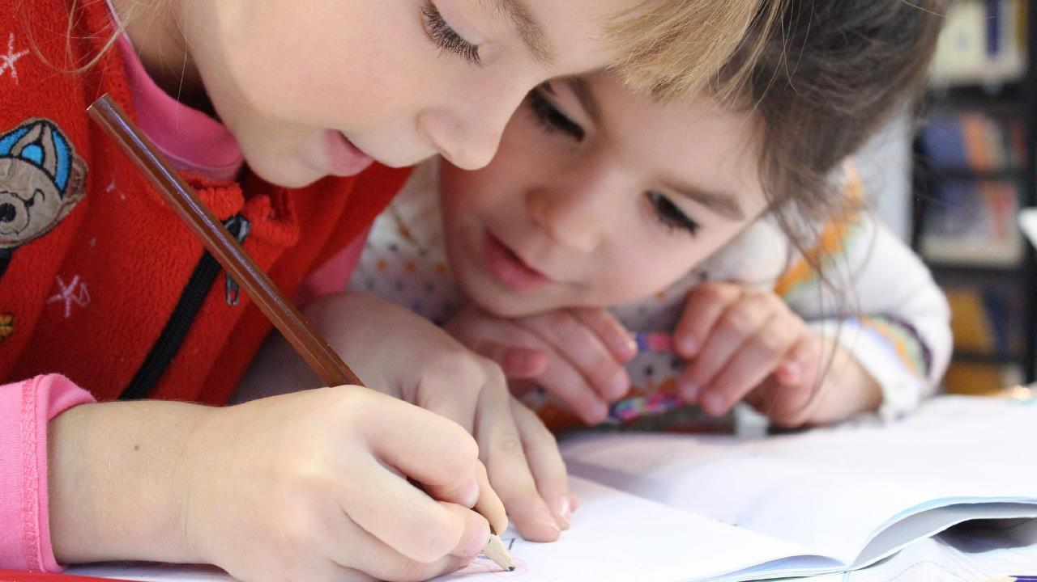
RIFLESSIONI PRELIMINARI
La scuola è faro e punto di riferimento della popolazione e per questo non è pensabile, alla luce della evoluzione normativa e delle esigenze sociali emergenti, che ogni singolo istituto scolastico non sia in grado di accogliere l’universo mondo dei ragazzi e il loro microsistema in maniera efficace.
Per questo motivo qualsiasi scuola, di ogni ordine e grado, deve mettere in atto tutte le forme di accoglienza ed inclusione (amministrative, sistemiche, metodologiche, progettuali, finanziarie) per far sì che ogni alunno si senta parte ineludibile del sistema.

Slide 3
RIFLESSIONI PRELIMINARI
È ormai noto che quello che un individuo riesce ad apprendere al fine della costruzione del sé non dipende esclusivamente dal suo livello di quoziente intellettivo, ma da un insieme di fattori che sono riconducibili alla sua personalità e alla rete di relazioni affettive di cui fa parte; è – quindi - indispensabile, stringere alleanze educative e culturali con enti e associazioni del territorio al fine di raggiungere pienamente l’obiettivo dell’accoglienza e dell’inclusione.

Slide 7
I.C. ARTEMISIA GENTILESCHI
L’Istituto Comprensivo Artemisia Gentileschi (de me diretto da 9 anni), è situato nel quadrante est della città di Roma, nello specifico nel cuore del quartiere di Centocelle (Municipio V di Roma Capitale), realtà dalle molte facce e dalle molte anime che cambia ad una velocità impressionante. Il contesto sociale di riferimento è vario: la quota degli studenti con cittadinanza non italiana rispecchia le caratteristiche del territorio a cui appartiene apparendo multietnica, multireligiosa e multiculturale.
La percentuale registrata dalla scuola in riferimento agli alunni migranti è molto alta, oltre il 9% rispetto alla totalità degli studenti. Una siffatta popolazione scolastica offre l'opportunità per la comunità di aprirsi ad atteggiamenti di inclusione, di apertura culturale, di confronto, di dialogo reciproco attraverso l'attivazione di percorsi didattici personalizzati e percorsi interculturali, nel rispetto della normativa vigente. La scuola si pone come un punto di riferimento importante all'interno del quartiere

Slide 9
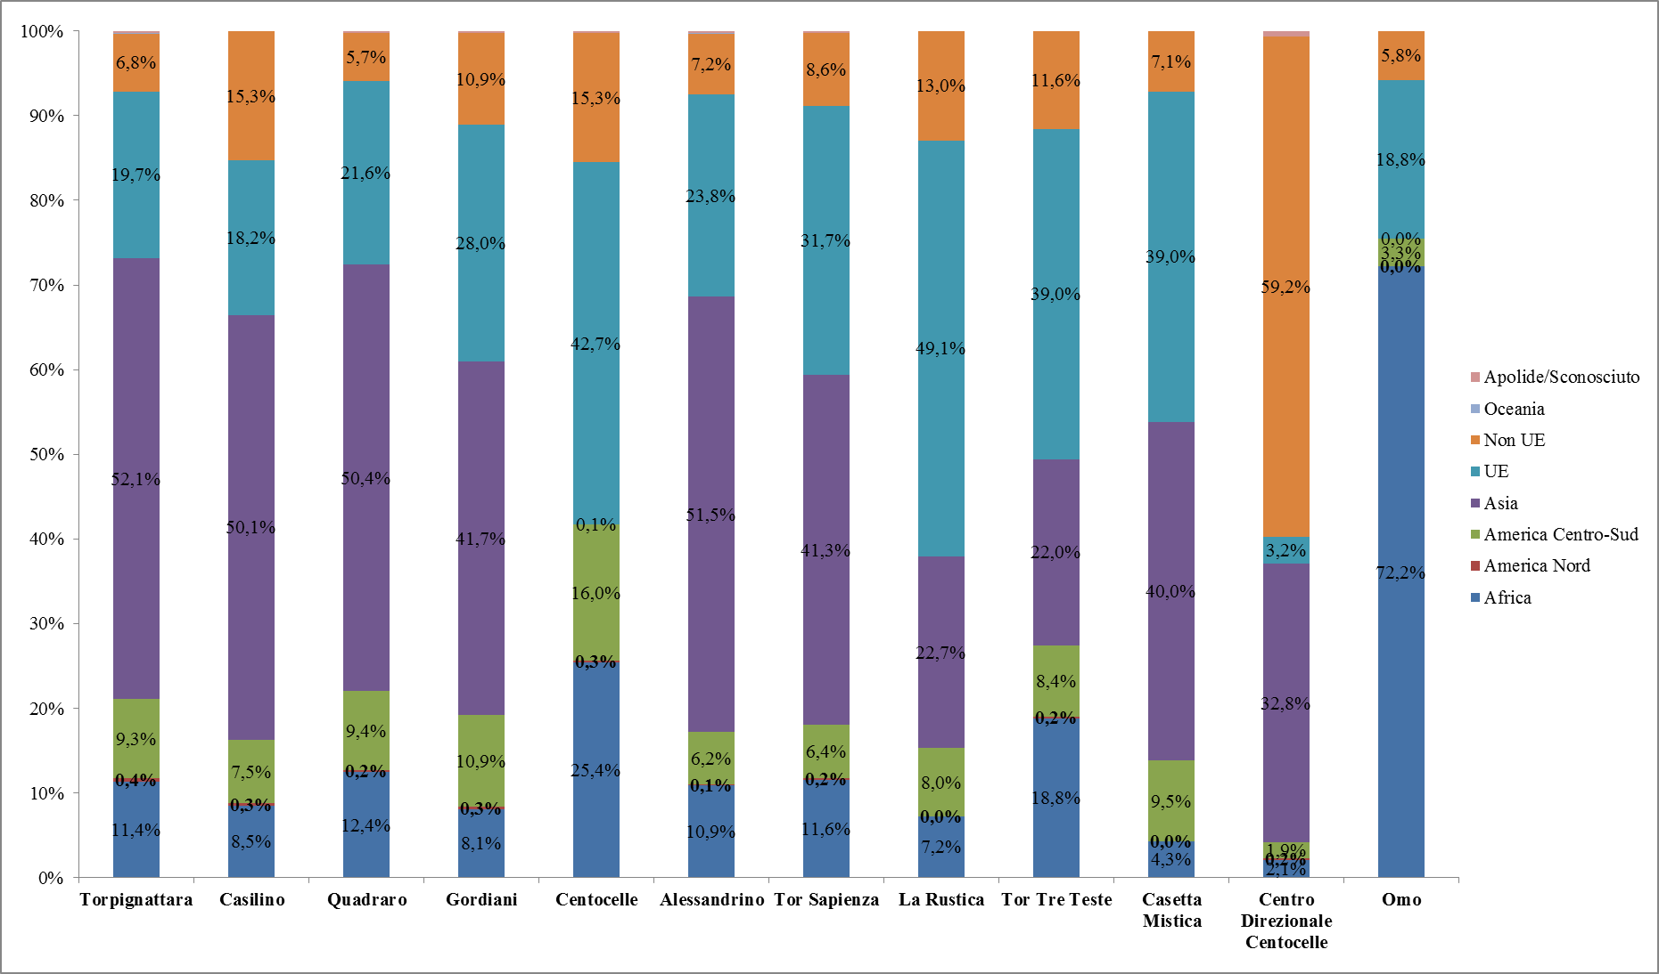
Popolazione straniera iscritta in anagrafe per continente nel V Municipio. Anno 2012. Incidenza percentuale per zona urbanistica

Slide 10
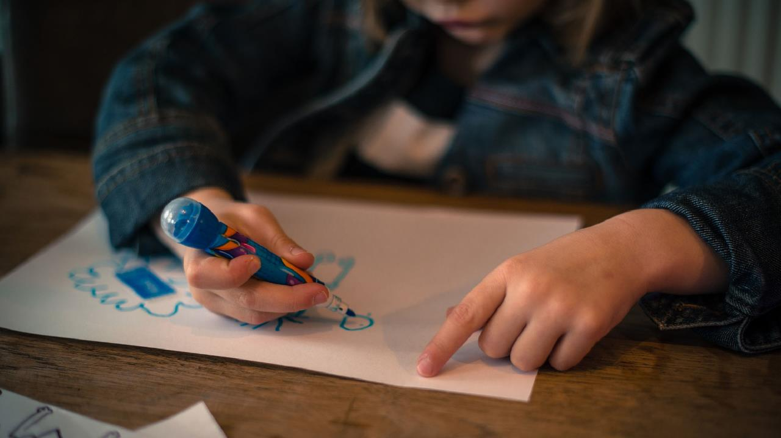
L'utenza scolastica, di ceto medio basso, è costituita da molti bambini migranti che presentano problematiche diverse: difficoltà di comprensione della lingua italiana, incrementata da frequenze saltuarie e dai lunghi periodi di assenza durante il corso dell'anno scolastico dovuti ai rientri ricorrenti nei Paesi d'origine; permanenza precaria nella scuola a causa degli spostamenti dell'intera famiglia per motivi lavorativi; difficoltà da parte della scuola di fronteggiare i problemi di lingua nonostante l'attivazione di numerosi laboratori di L2 per favorire il processo di apprendimento dell'italiano (progetto FAMI 2014/2020); necessità di incrementare, attraverso una collaborazione ancora più stretta con il Municipio e con le realtà del territorio, iniziative che promuovano e valorizzino la cultura. (Fonte RAV 2019/2022).

Slide 12
In un tale contesto di riferimento è imprescindibile che le varie realtà del territorio collaborino strettamente fra loro al fine di ottimizzare tutti gli interventi per una proficua formazione e realizzazione della persona. La scuola deve provare a superare le barriere territoriali per garantire il successo e il benessere ai minori di cui sopra cercando alleanze attraverso accordi non solo con altre realtà scolastiche del territorio ma anche con le associazioni del terzo settore con vocazione educazionale-inclusiva.
Oltre ai vari istituti scolastici attivi nel V Municipio – Ambito Roma 3 (26 scuole di cui 15 Istituti Comprensivi), realtà molto collaborative sono le associazioni del terzo settore. L’obiettivo principale di questi interscambi è quello di sviluppare attività di educazione che vadano nella direzione di una cittadinanza e di una solidarietà attiva e non caritatevole, che permetta ai giovani e ai bambini di essere attori consapevoli delle scelte che li riguardano e del mondo che li circonda, di contribuire alla sua evoluzione, in una prospettiva di progresso individuale e sociale.

Slide 13
La presenza di alunni stranieri è un dato ormai strutturale del nostro sistema scolastico, un’occasione di cambiamento, un impegno e un’opportunità a mettere in atto progetti di integrazione e di arricchimento-approfondimento del sapere.
La scuola italiana sceglie di adottare la prospettiva interculturale, ovvero la promozione del dialogo e del confronto tra culture, per tutti gli alunni e a tutti i livelli: insegnamento, curricoli, didattica, discipline, relazione, vita della classe. Scegliere l’ottica interculturale significa, quindi, non limitarsi a strategie di integrazione degli alunni immigrati, né a misure compensative di carattere speciale.
Si tratta di assumere la diversità come paradigma dell’identità stessa nel pluralismo, come occasione per aprire l’intero sistema a tutte le differenze. Tale approccio si basa su una concezione dinamica della cultura, che evita sia gli stereotipi che la folklorizzazione.

Slide 15
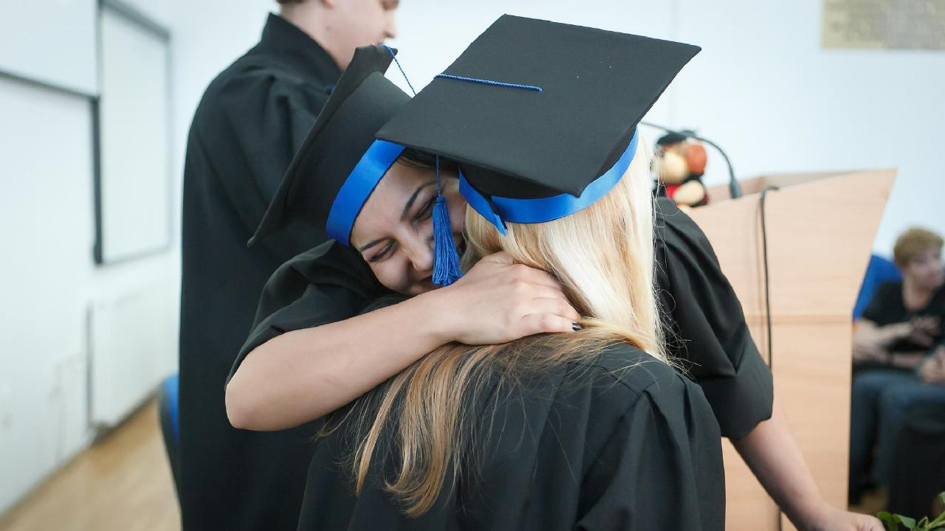
E’ necessario concentrare le varie azioni nell’ottica di:
garantire un’accoglienza che tenga conto della diversità e nello stesso tempo promuova l’integrazione;
valorizzare la lingua e la cultura di origine per rafforzare l’autostima dei ragazzi;
sviluppare l’acquisizione della lingua italiana come mezzo di comunicazione e di apprendimento;
promuovere la riflessione sull’educazione civica come ponte di unione fra le diverse culture;
coinvolgere le famiglie degli alunni nel processo educativo;
formazione e aggiornamento di tutto il personale (docenti, Dirigenti, ATA)

Slide 16
Grazie per l’attenzione

